Slide 1
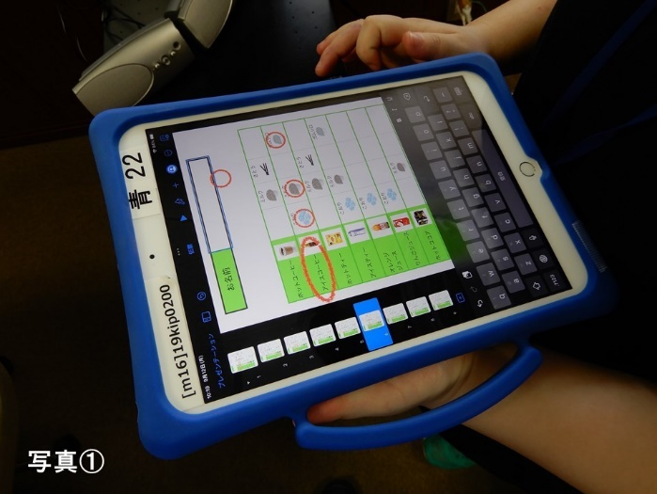
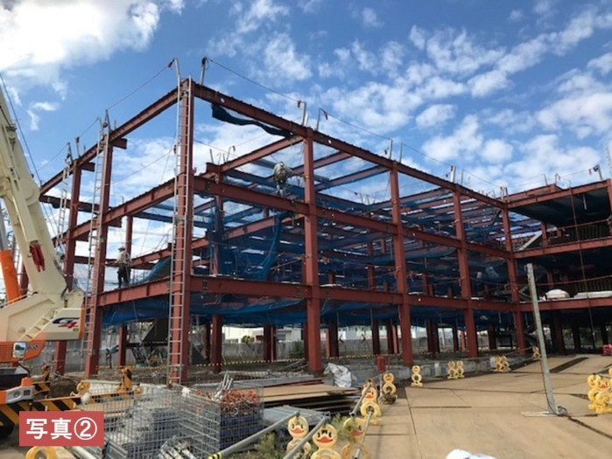
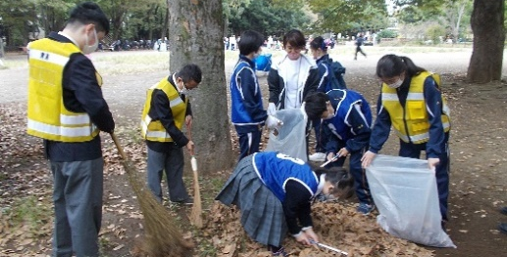
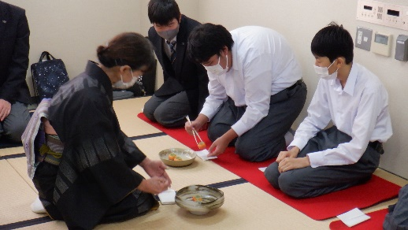
第８号 令和４年11月１日発行 校長 諏訪 肇
教育のDX
Society5.0 時代つまり「サイバー空間とフィジカル空間
を高度に融合させたシステムにより、経済発展と社会的課
題の解決を両立する人間中心の社会」が到来しつつあると
されています。これは、本校の生徒たちが近々向き合い、
そして生きていく社会でもあります。そのためには、その
準備をしていく必要があり、「教育のDX(デジタルトラン
スフォーメーション)」が求められています。本校ではタ
ブレットで注文を取る【写真①】など、デジタルを活用し
て働く機会を順次取り入れています。また、来年度、三軒
茶屋校舎(仮設)【写真②(10/19の工事の様子)】への移転を
機に、新しい機器を積極的に導入し、デジタルとともに働
き、生活する機会を増やしていきたいと考えています。い
ろいろアイデアを出し合い、時代の流れをつかんだ学校に
していきます。
地域清掃活動について
本校では、毎年池尻まちづくりセンター及び
青少年池尻地区委員会と連携して、地域清掃活動に取り組んでいます。
今年度も、清掃活動をとおして学校のある池尻・三宿地区の一員で
あることを自覚するとともに、日常的にお世話になっている地域へ感謝
の気持ちをこめて、地域の憩いの場である「世田谷公園」の清掃に取り
組みました。これからも、池尻・三宿地区の皆様をはじめ、地域の皆様
とともに、教育活動を展開していきます。
10月 トピックス①
茶道教室について
本校では、茶道の体験を通して日本の伝統文化に理解を深める
ことを目的に、茶道の外部専門員に指導を仰ぎ、毎年茶道教室を実施し
ています。７月20日（水）の３年生に続き、10月12日（水）に２年生、
19日（水）に１年生が取り組みました。
初めて体験する生徒も、中学部で学んできた生徒も、
茶道を通して作法の心、感謝の心に触れました。
10月 トピックス②

